Slide 1
Автоматическая система контроля и управления технологическими процессами КОС
2013

Slide 2
Введение
Историческая справка
Деятельность нашего предприятия началась в 1965 году, когда было образовано Специальное Конструкторское Бюро «Нефтехимавтоматика». СКБ «Нефтехимавтоматика» специализировалось на проблемах автоматизации и оптимизации технологических процессов в нефтеперерабатывающей и нефтехимической отрасли, разработкой автоматизированных комплексов, приборов, устройств, систем автоматики для предприятий нефтехимической, резино-технической и шинной промышленности.
В настоящее время после различных преобразований организация носит название ООО «ПКФ «Водоканалавтоматика», которое продолжает заниматься комплексом работ по разработке и внедрению АСУТП в различных отраслях.

Slide 3
С 2006 ООО «ПКФ «Водоканалавтоматика» является партнером фирмы «SIEMENS», а с 2010 интегратором «HACH LANGE» и сотрудничает с другими известными производителями оборудования.
Основные направления деятельности нашей организации: - Автоматизация и диспетчеризация объектов водного и канализационного хозяйства; - Электроснабжение объектов различного назначения; - Системы безопасности;
- IT-технологии; - Противопожарные системы; - Разработка, монтаж, поставка шкафов управления различного технологического оборудования.
Накопленный опыт позволяет предлагать Заказчику различные схемы технических решений, с учётом тиражирования разработанных систем, что позволяет решать задачи автоматизации исходя из финансовых возможностей Заказчика.

Slide 4
Предприятием выполнены работы на объектах КОС:
2007г. – разработка концепции развития автоматической системы
диспетчеризации, контроля и управления КОС г. Ханты-Мансийска;
2008г. – проектирование автоматизации и диспетчеризации КОС г. Губкинский ЯНАО;
2011г. – проектирование автоматизации и диспетчеризации КОС г. Обнинска (Калужская область). Реализация данного проекта выполняется нашей организацией. Окончание работ - сентябрь 2013г;
2012г. – проектирование автоматизированной системы управления и диспетчеризации (АСУиД) биологической очистки КОС г. Омска. Во второй половине 2012г. был реализован 1 этап проекта. Работы включали в себя построение ЦДП, АСУ аэротенков биологической очистки, включение локальных существующих подсистем АСУ.
2013г. – проектирование АСУиД КОС г. Ханты-Мансийска.
Предлагаем рассмотреть реализованную структурную схему КОС г. Омска

Slide 5
Структурная схема АСУ КОС

Slide 6
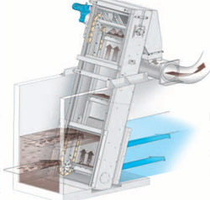
Стадия механической очистки 1. АСУ Приемной камеры и решетки
Предусмотрен контроль:
- объема поступающих стоков;
- концентрации поступающих взвешенных веществ;
- БПК;
- состояния технологического оборудования (насосов; задвижек; шнеков и т.д).
Автоматическое управление:
- шнеков;
- насосов;
- решеток;
- запорной арматуры.

Slide 7
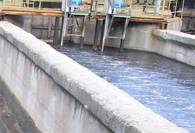
2. АСУ Песколовки
На данном участке происходит:
- контроль уровня осадка;
- автоматическое удаление осадка

Slide 8
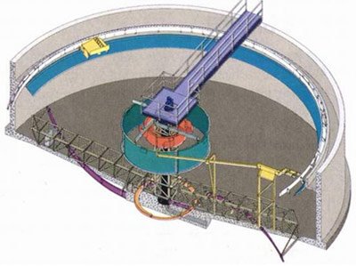
3. Первичные отстойники
В отстойниках предусмотрен контроль:
- концентрации взвешенных веществ;
- уровня осадка;
- состояния запорной арматуры.

Slide 9
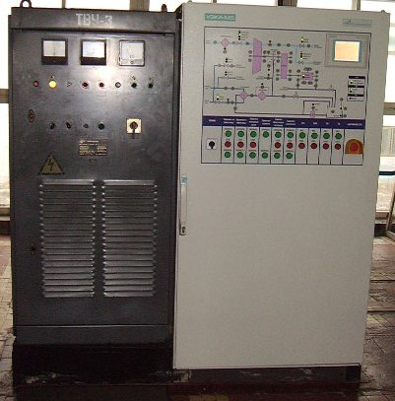
4. АСУ Воздуходувная станция
Воздуходувные станции являются неотъемлемой частью технологического процесса очистки.
Воздуходувные станции предназначены для подачи сжатого воздуха на аэротенки, биореакторы, реагентное хозяйство и фильтры. Нашей фирмой была разработана и внедрена система управления турбокомпрессором ( Н75023/4 мощностью 1,3МВт, напряжением 6кВ).
Общее число агрегатов - 7. Стойки управления объединены в единую систему АСУиД воздуходувной станции. Система позволяет осуществлять запуск, остановку, аварийный останов в автоматическом режиме и возможность управлять производительностью агрегатов.

Slide 10
Биологическая очистка 5. АСУ блока аэротенков биологической очистки
На аэротенке осуществляется контроль параметров:
На входе в аэротенк:
- ХПК (БПК);
- Аммоний;
- Фосфор;
- Ph.
На выходе из аэротенка:
- Ph;
- аммоний/нитраты;
- концентрация ила;
- фосфор.
В аноксной зоне:
- концентрация ила.
В анаэробной зоне:
Редокс-потенциал
В аэроционной зоне:
- концентрация кислорода.

Slide 11
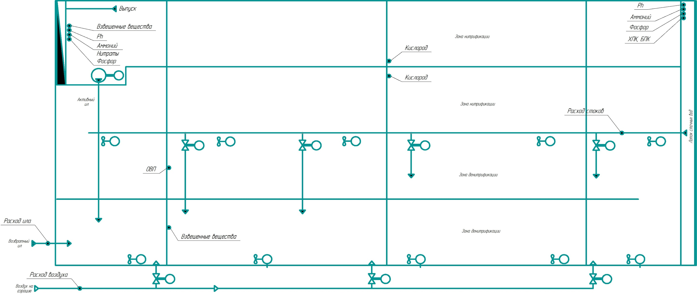
Схема расположения оборудования на аэротенке биологической очистки

Slide 12
Измеряемые технологические параметры:
- объем поступающей сточной воды;
- расход возвратного ила;
- общий расход с воздуходувной станции;
- расход воздуха на каждый аэротенок.
Диспетчером осуществляется контроль и управление следующим технологическим оборудованием в местном (ручном) и в автоматическом режиме:
- рециркуляционым насосом;
- мешалками;
- шиберами;
- воздушными заслонками.

Slide 13
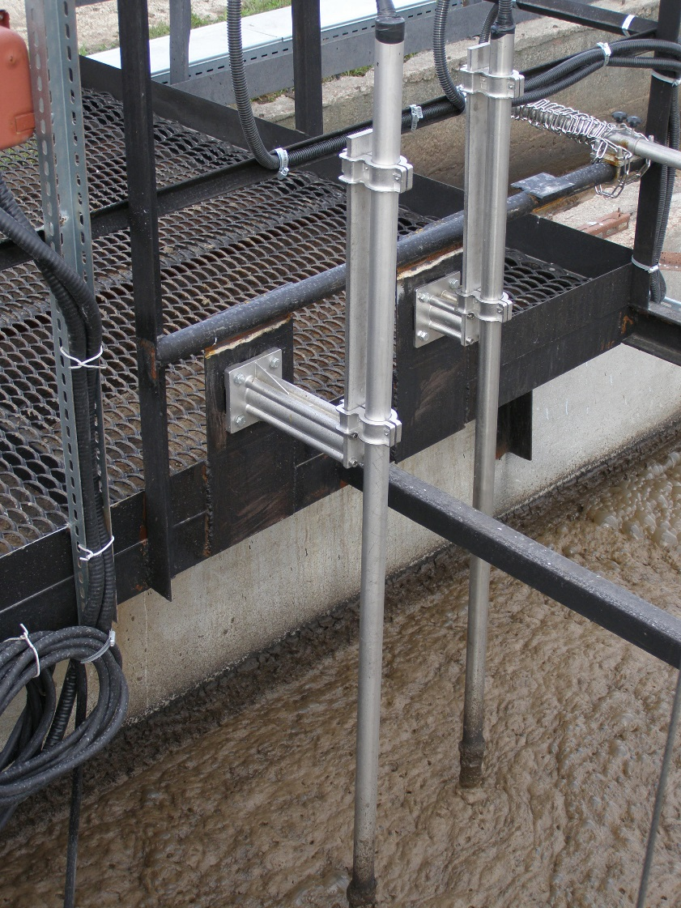
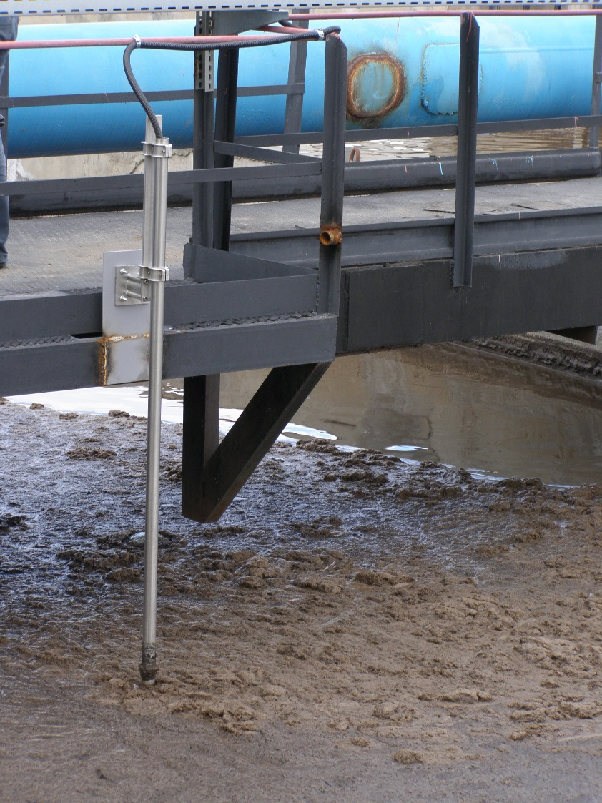
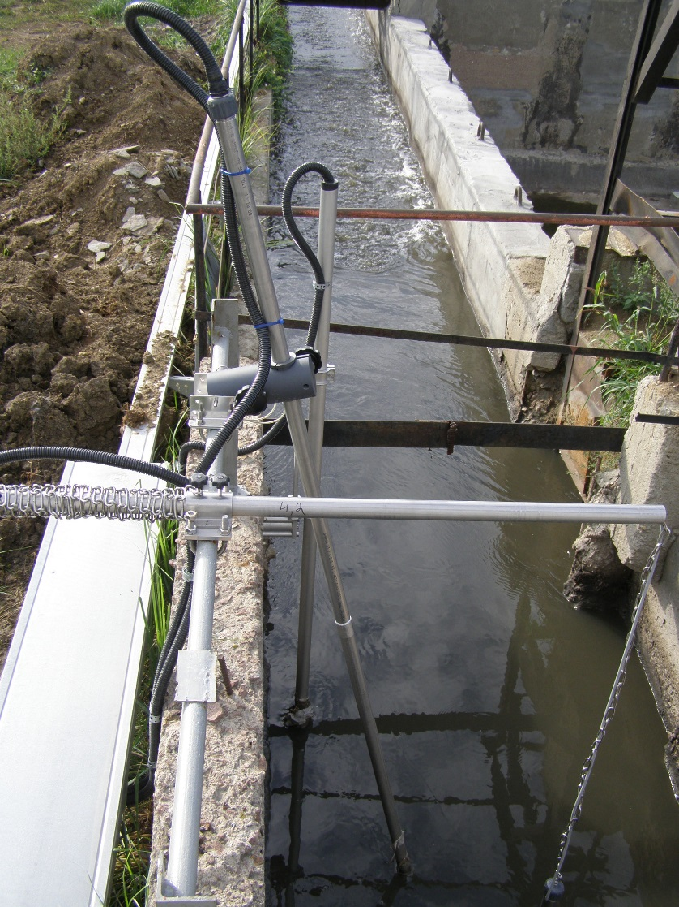
Примеры установки аналитического оборудования на аэротенке

Slide 14
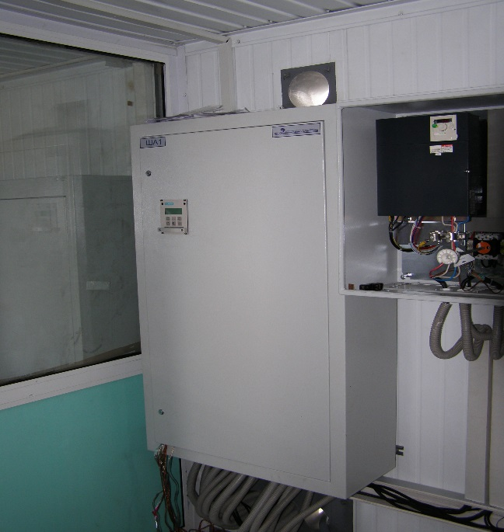
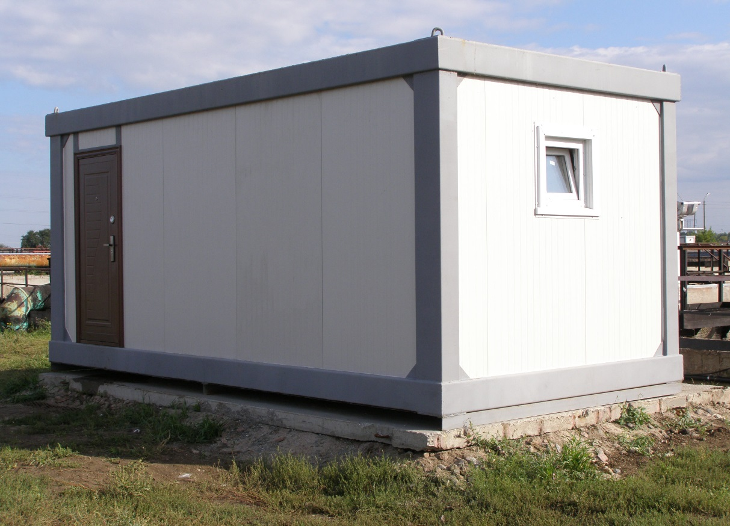
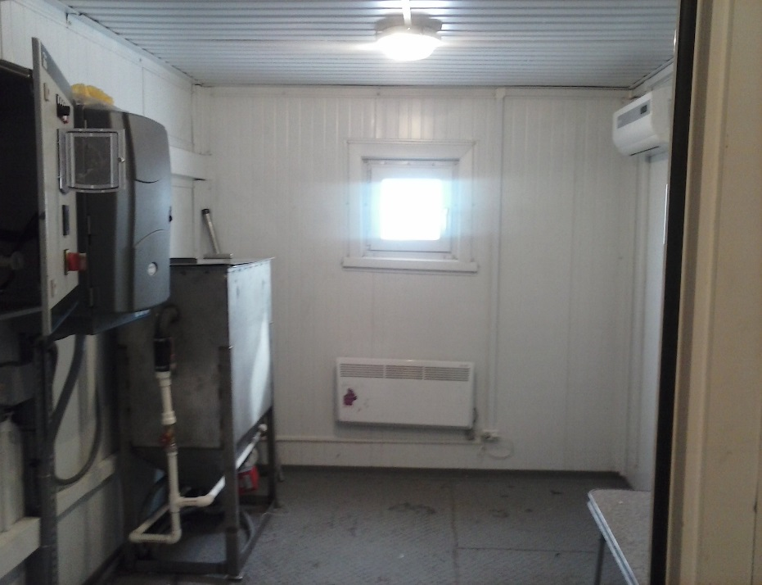
Для размещения шкафов управления, удобства обслуживания и эксплуатации нашей организацией были разработаны и изготовлены технические боксы
В технических боксах предусмотрено все
необходимое для нормального функционирования оборудования

Slide 15
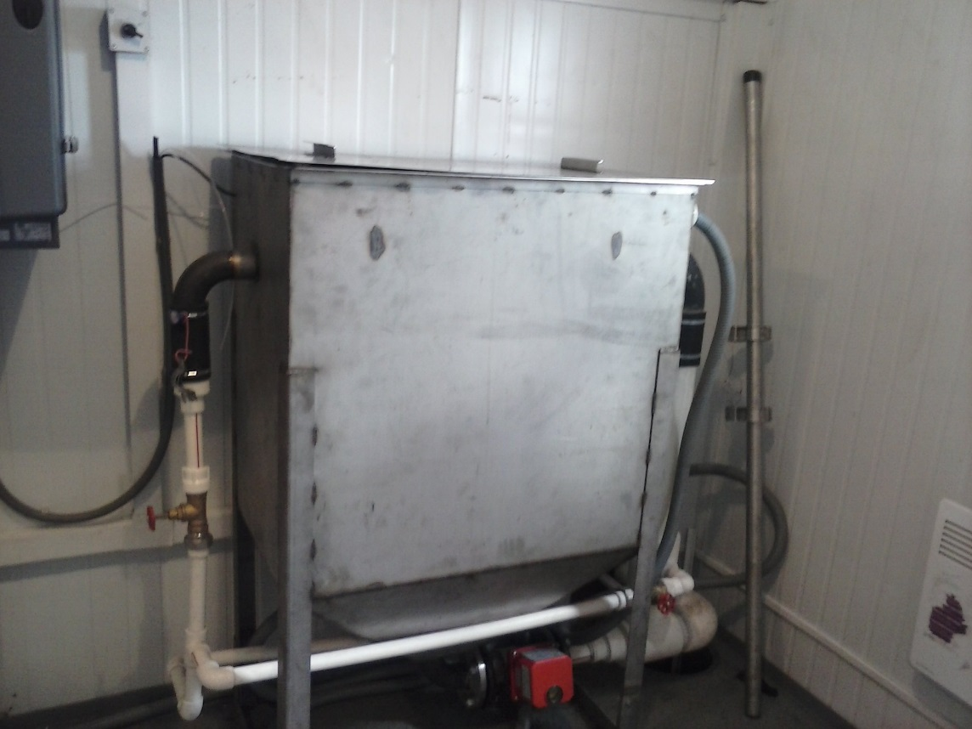
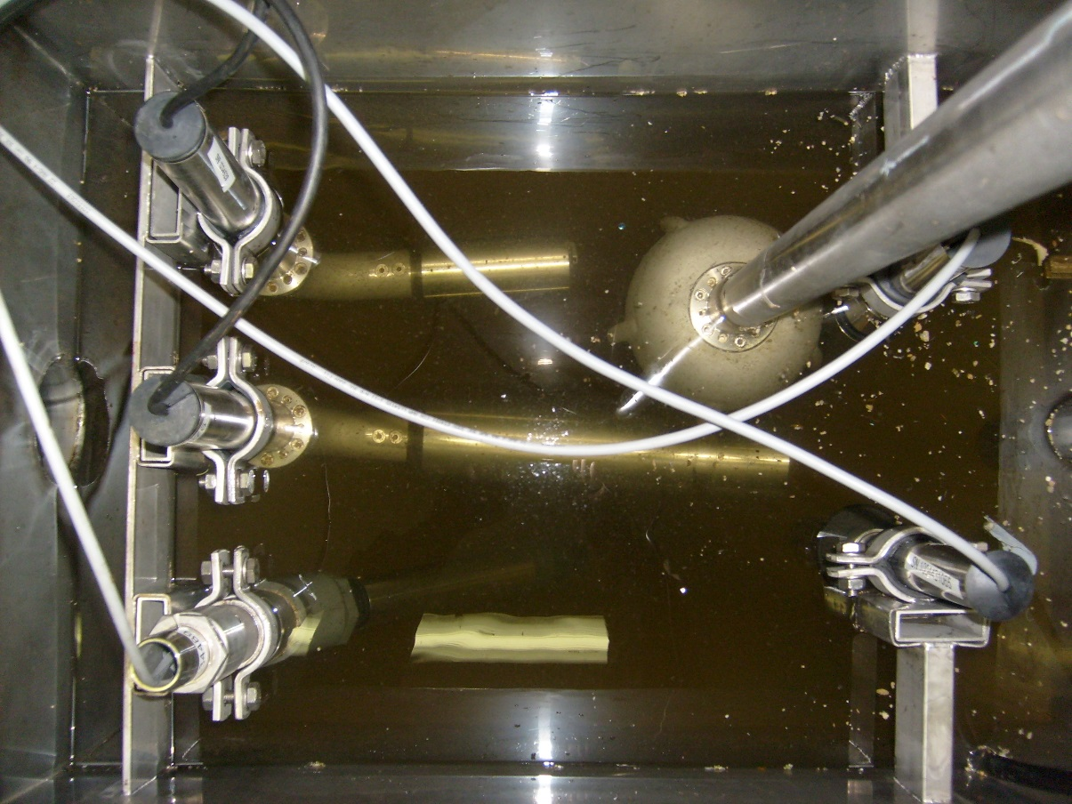
Для работы и эксплуатации датчиков при отрицательных температурах нами разработана автоматизированная камера отбора проб
Внутренний вид камеры
Внешний вид камеры

Slide 16
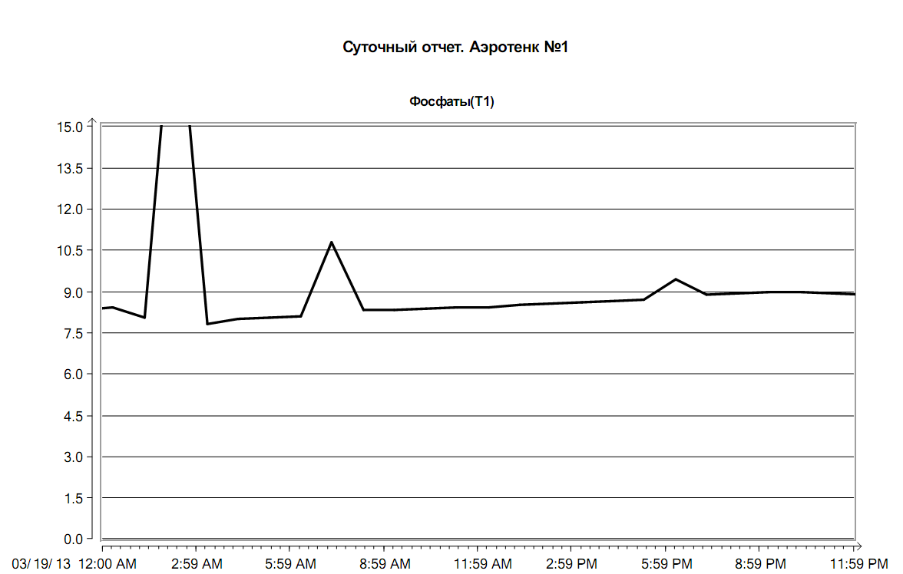
Отображаемые данные на АРМ диспетчера
Тренд по каждому параметру

Slide 17
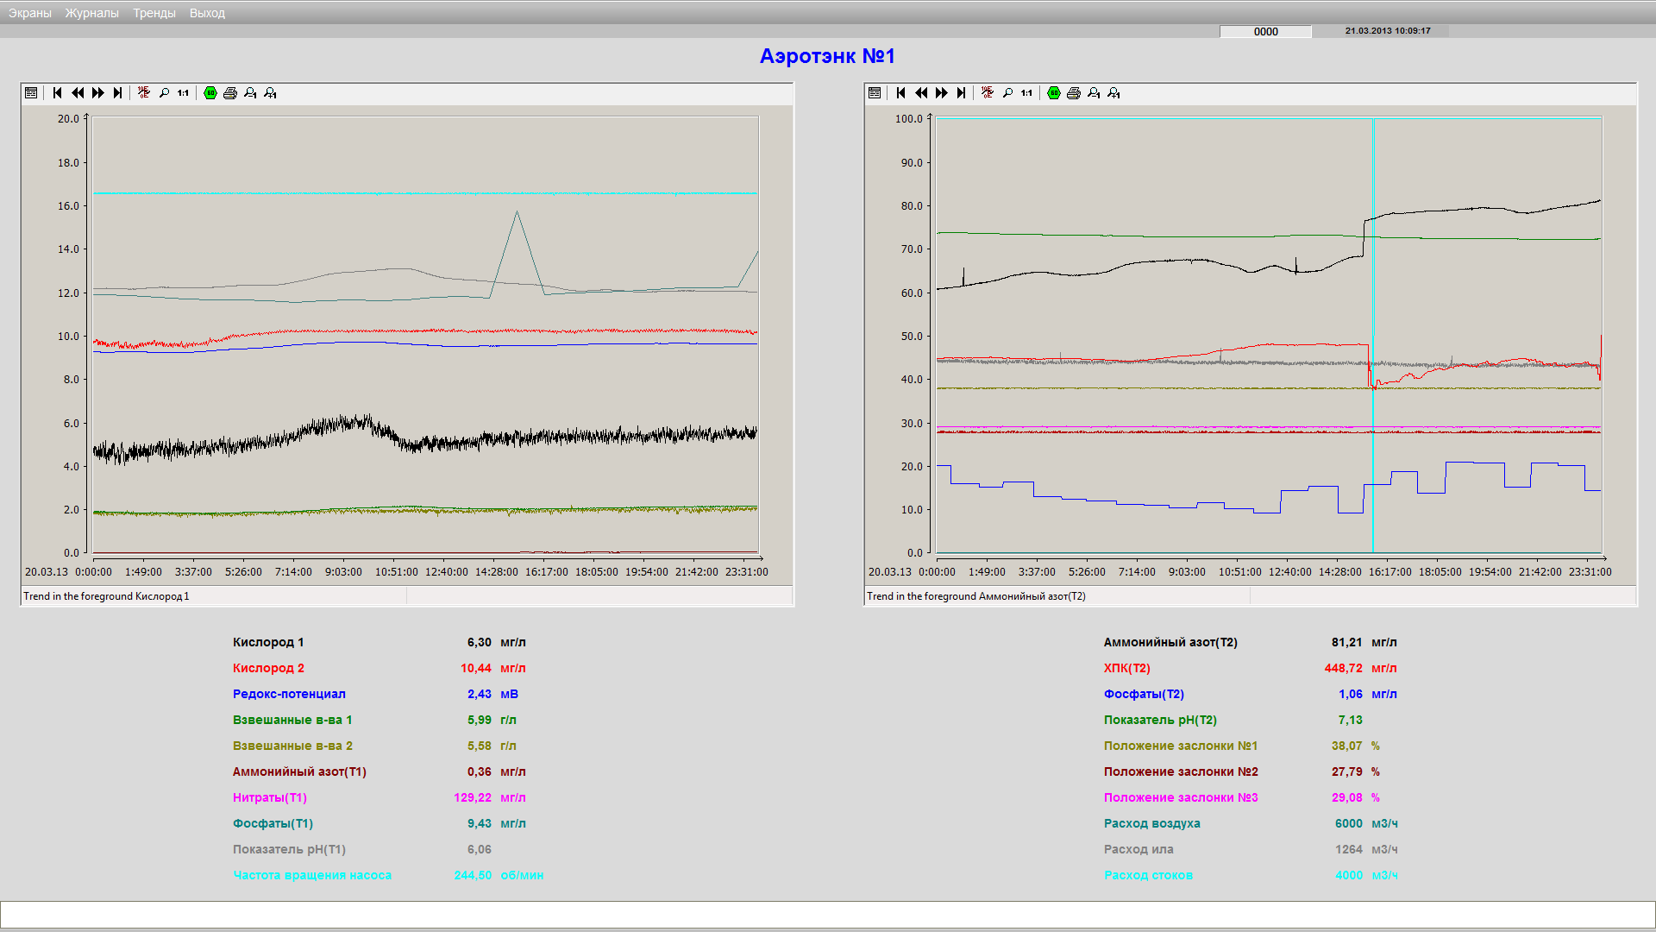
Суммарные тренды параметров на входе и выходе аэротенка

Slide 18
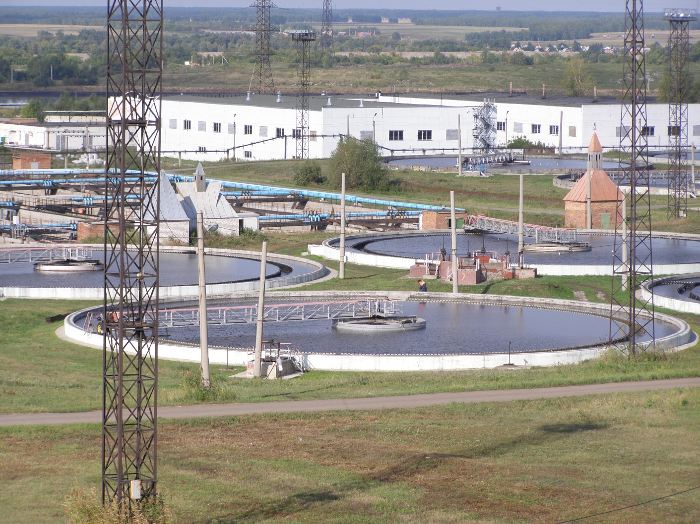
6. АСУ блока вторичных отстойников
Предусмотрен контроль:
- концентрации взвешенных веществ;
уровеня осадка;
ХПК/БПК;
аммония;
запорной арматуры.
Автоматическое управление
иловыми насосами от уровня ила в камерах

Slide 19
7. АСУ иловой насосной станции
Проектом предусмотрен контроль:
работы насосного оборудования;
токовой нагрузки;
моторесурса двигателей;
давления.
Ручное и автоматическое управление производительностью насосов.

Slide 20
8. АСУ третичных отстойников
Предусмотрен контроль:
- концентрации взвешенных веществ;
уровеня осадка;
ХПК/БПК;
аммония;
запорной арматуры.

Slide 21
9. Блок фильтров глубокой очистки
Контроль:
объема поступающих сточных вод;
расхода промывных вод;
расхода воздуха;
концентрации взвешенных веществ в протоке/ на каждый фильтр;
уровень в каждом из фильтров;
насосного оборудования;
запорной арматуры.
Внедряется система автоматического управления промывки блока фильтров и диагностики состояния загрязненности фильтров.

Slide 22
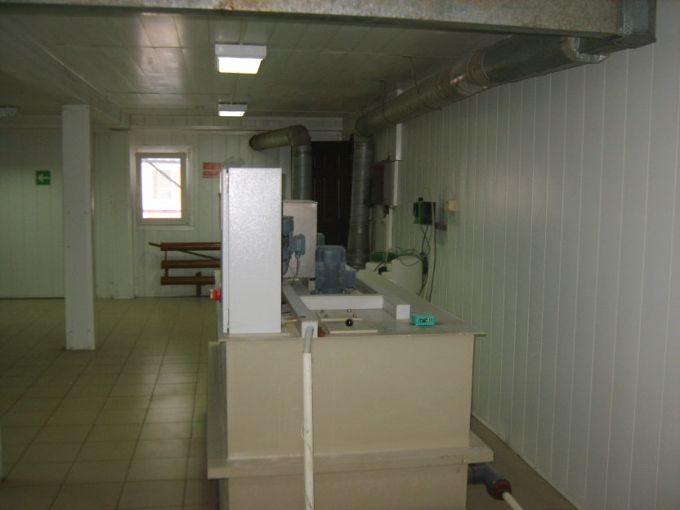
10. АСУ реагентного хозяйства
Предусмотрен контроль:
- уровня мин/макс в емкостях хранения;
- уровня мин/макс в расходных баках;
- концентрации раствора реагента;
- состояния насосного оборудования.
Автоматическое управление насосами-дозаторами в зависимости от расхода

Slide 23
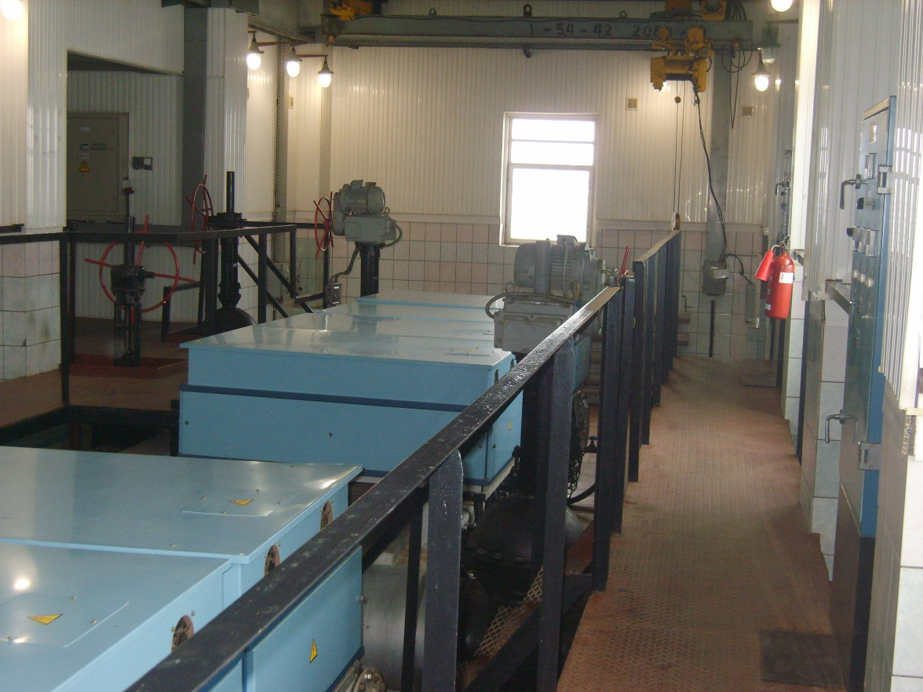
11. АСУ установки УФ-обеззараживания
Предусмотрен контроль:
работы установок;
интенсивности излучения;
расхода очищенной воды;
уровеня озона в помещении.
И управление запорной арматурой.

Slide 24
12. Цех механического обезвоживания
Нашей организацией в 2009г. была создана автоматическая система управления цеха механического обезвоживания.
Системой предусматривается управление:
- установкой подачи флокулянта;
- декантерами различной мощности, различных производителей;
- запорной арматурой.
Контроль параметров:
- расхода ила (сгущенного и избыточного);
- расхода технической воды;
- расхода флокулянта.

Slide 25
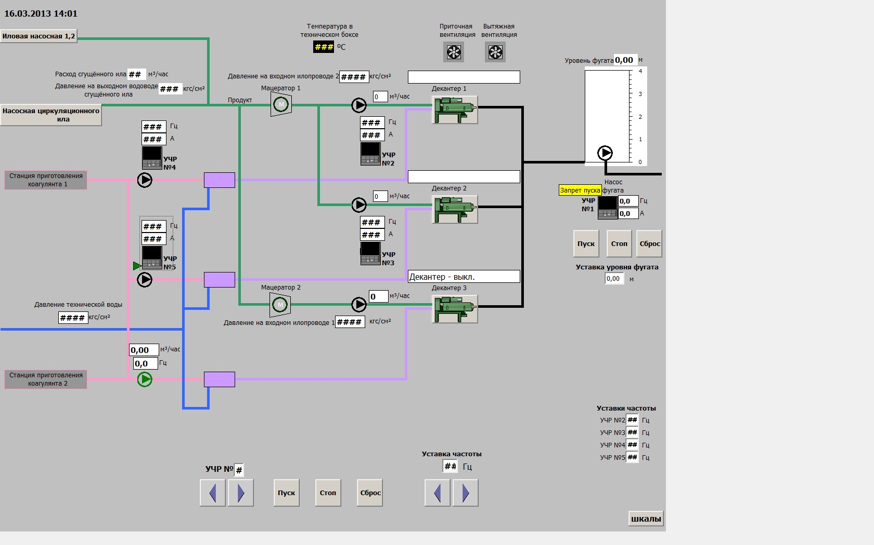
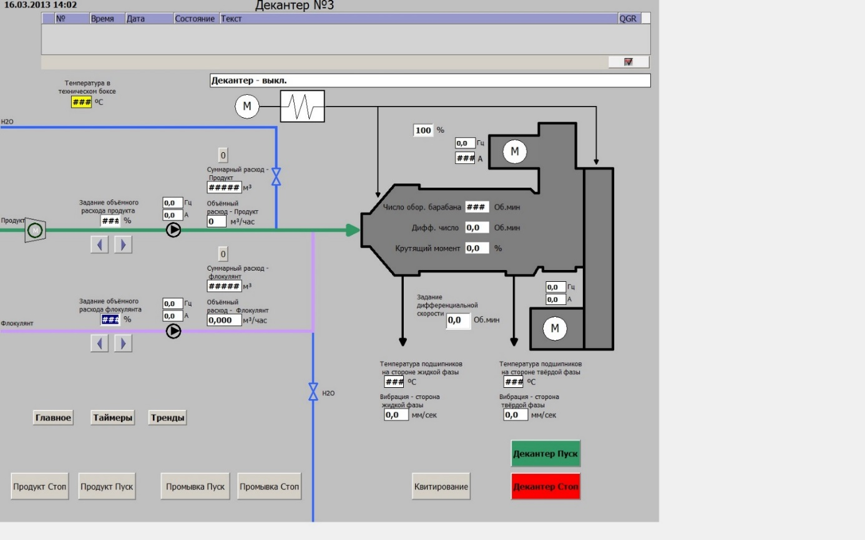
Рабочий стол АРМ-оператора ЦМО, насосной станции 77, иловых станций №1 и 2

Slide 26
13. АСУ выпуска
Предусмотрен контроль:
- объема выпускаемых очищенных стоков;
- концентрации взвешенных веществ;
- аммония/нитратов;
- фосфора;
- ХПК/БПК.

Slide 27
14. ЦДП КОС
Система центрального диспетчерского пункта выполняет следующие задачи:
- сбор информации;
- контроль соблюдения технологических режимов;
- формирование управляющих воздействий;
- архивирование;
- контроль и диагностика КТС;
- обеспечение безопасности и сохранности данных;
- взаимодействие с вышестоящими системами;
- помощь.

Slide 28
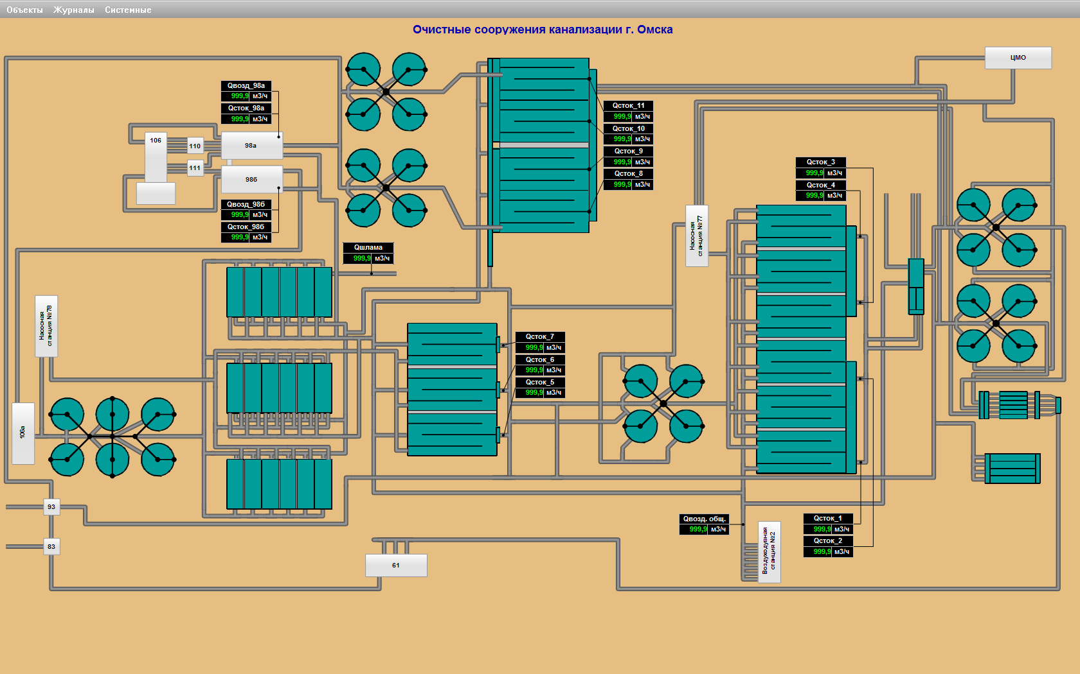
Главное окно АРМ-диспетчера

Slide 29
Для предоставления качественных услуг на рынке организация имеет ряд сертификатов и лицензий: - систему менеджмента качества в области проектирования, строительства и реконструкции соответствующую ГОСТ ISO 9001-2011; - систему экологического менеджмента в области проектирования, строительства и реконструкции соответствующую требованиям ГОСТ Р ISO 14001-2007; - систему менеджмента охраны здоровья и безопасности труда соответствующую требованиям ГОСТ Р 12.0.230-2007; - свидетельство о допуске к определенному виду или видам работ, которые оказывают влияние на безопасность объектов капитального строительства:
- проектные работы (СРО-НП-СПАС-П-5501087435-0069-5);
- монтажные работы (0215.04-2009-5501087435-С-021).
- лицензию на осуществление производства работ по монтажу, ремонту и обслуживанию средств обеспечения пожарной безопасности зданий и сооружений(2/14031);

Slide 30
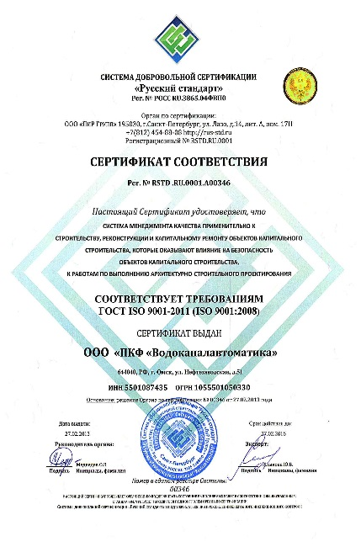
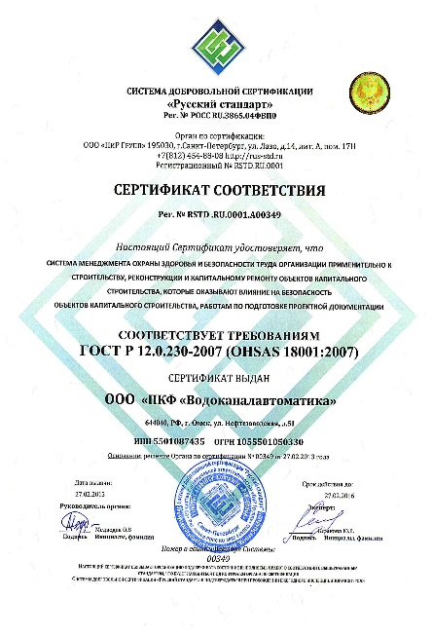
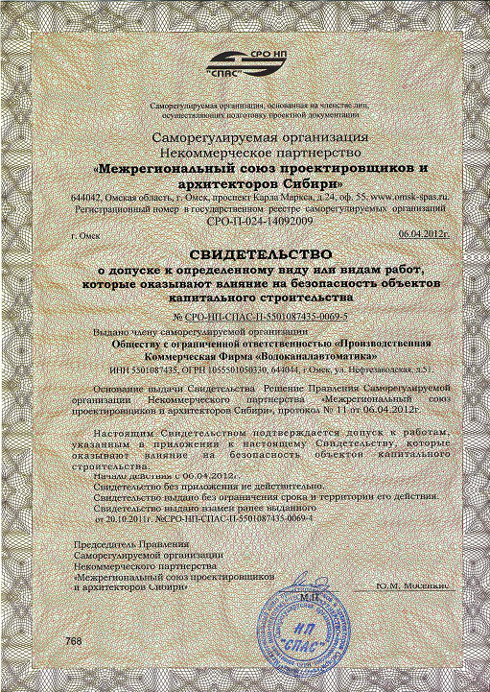
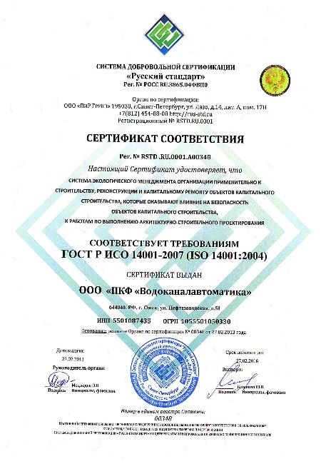
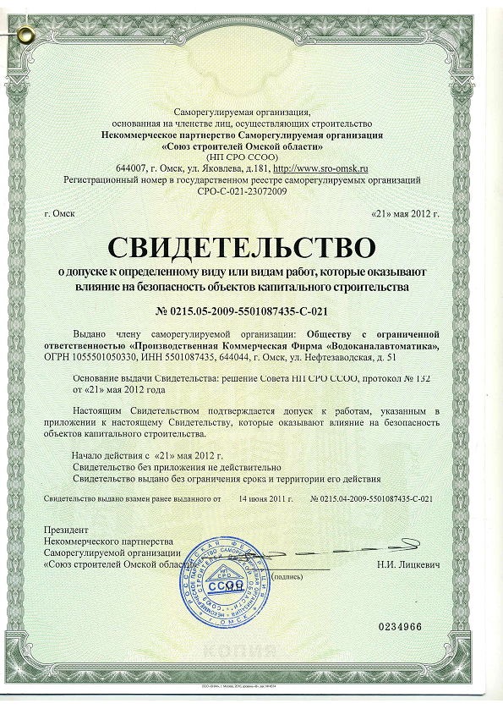
- лицензию на осуществление работ с использованием сведений, составляющих государственную тайну (ГТ №0027833).

